Slide 1
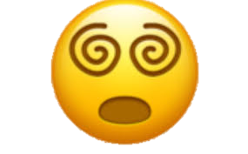
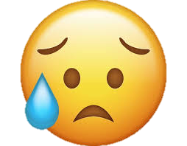
Semana de las emociones
Equipo de Convivencia Escolar
De 1° a 4° básico

Slide 2
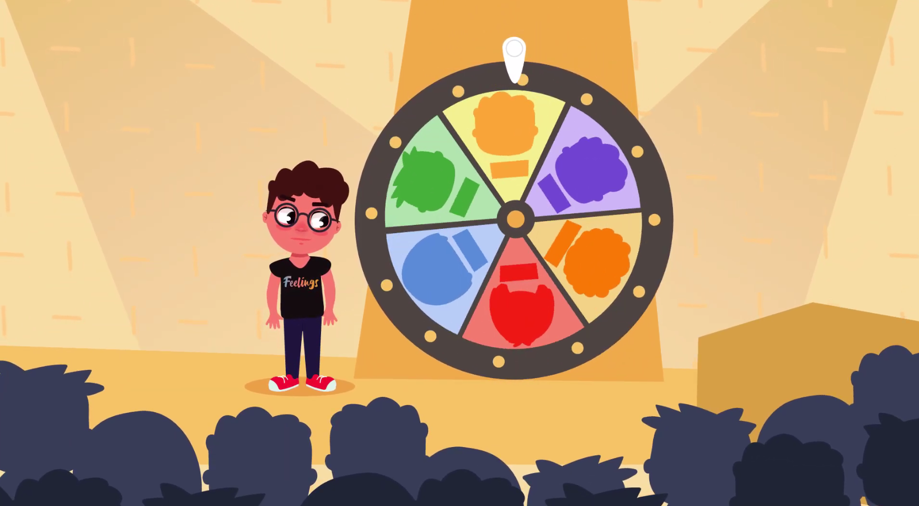
Día1 Martes 6 de abril : Conociendo nuestras emociones
Veamos el siguiente video
Pincha la imagen
Enlace: https://www.youtube.com/watch?v=qBZSlGo4N1k

Slide 3
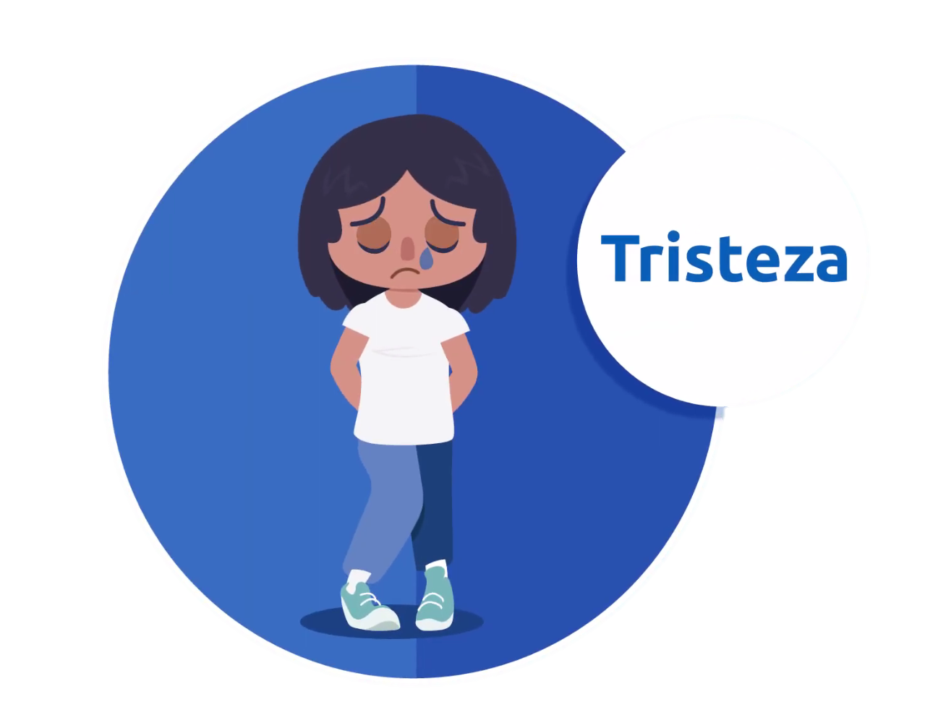
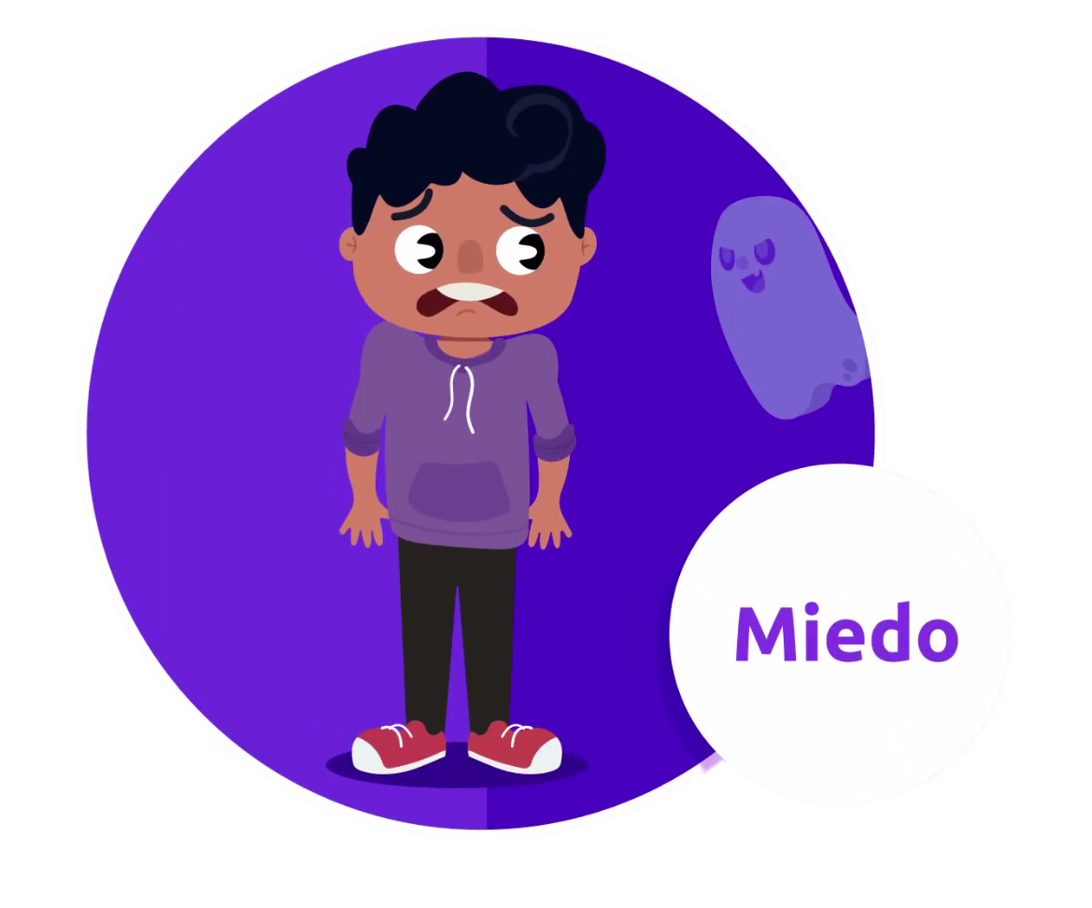
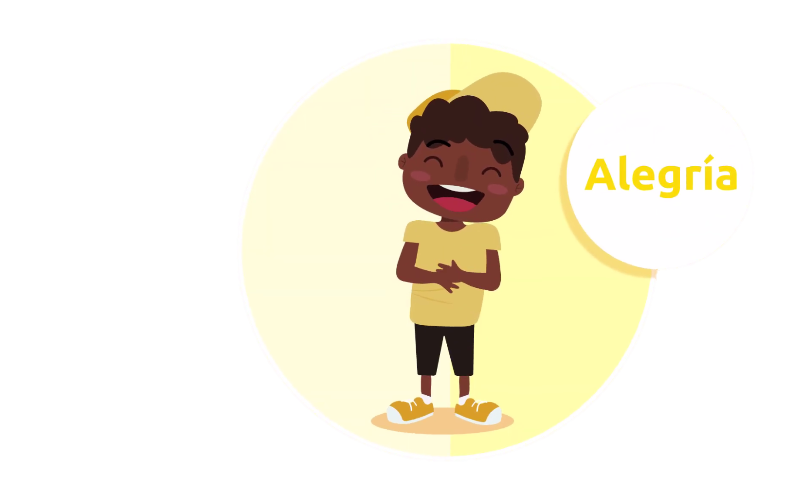
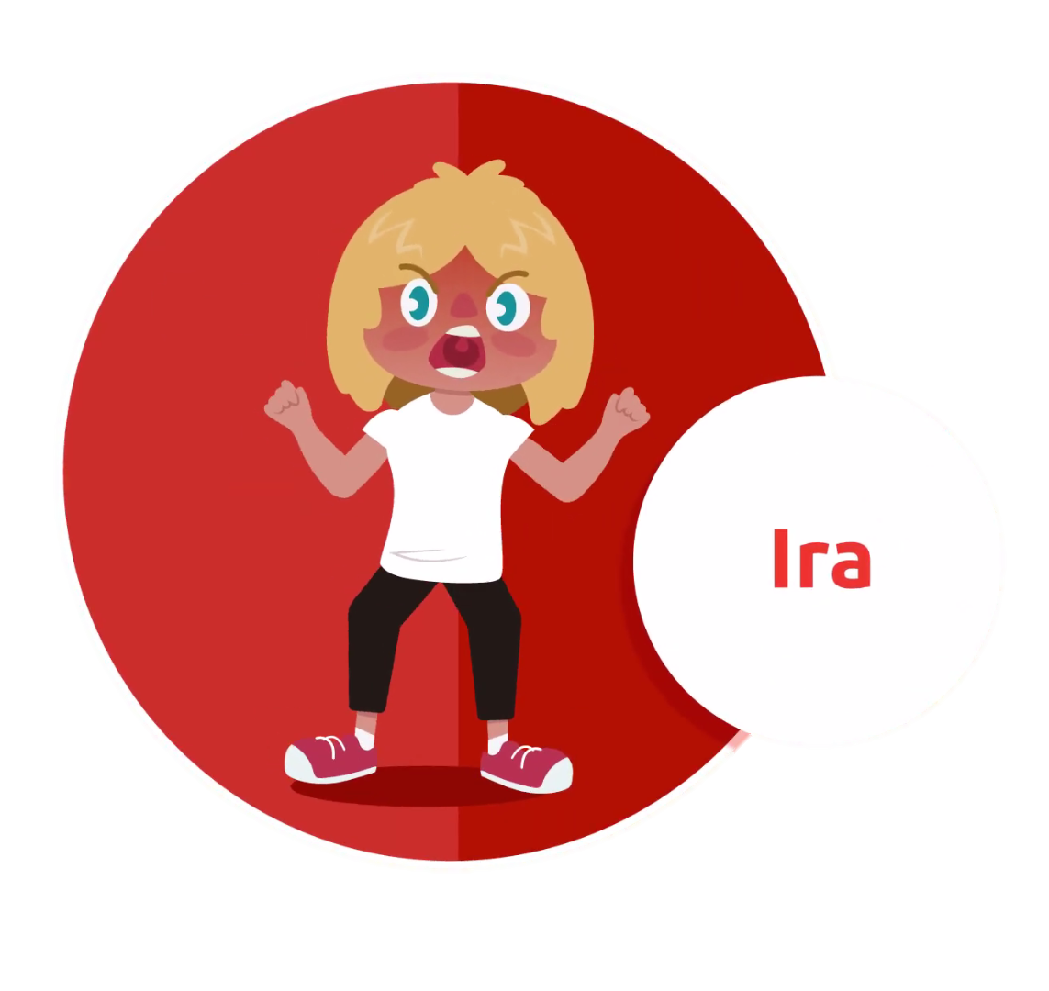
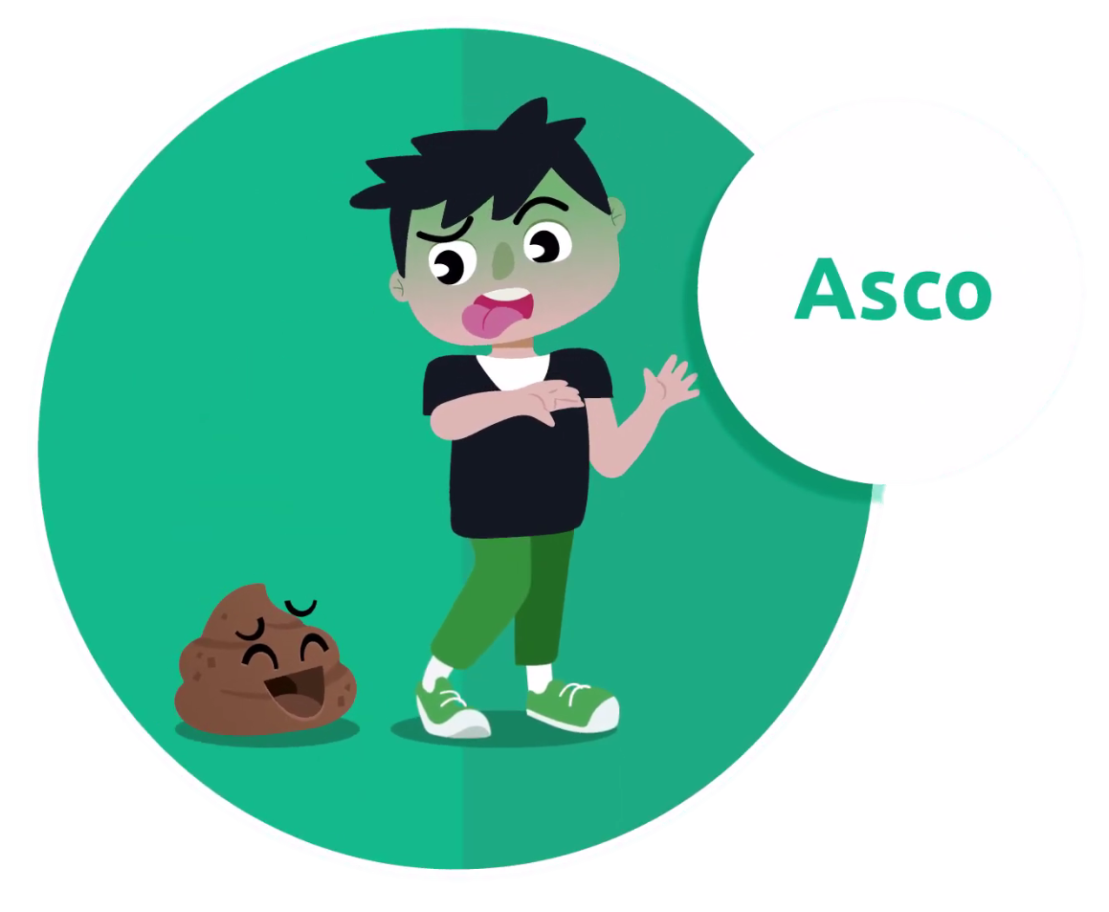
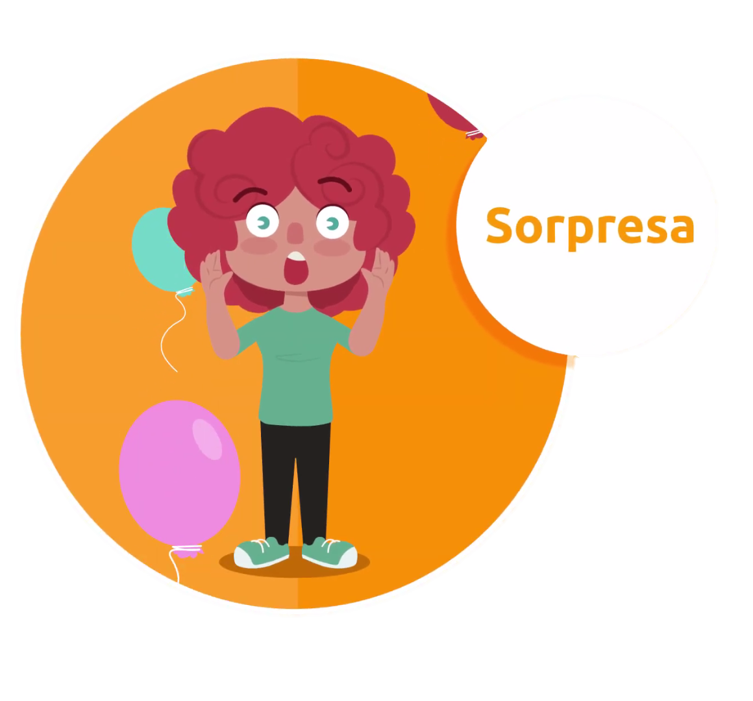
Actividad día 1 Martes 6 de abril
¿Con cual de estas emociones has sentido tú?
Y en qué momento.

Slide 4
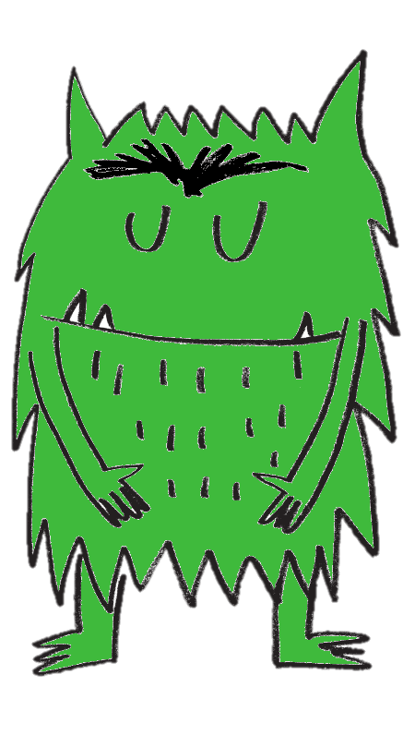
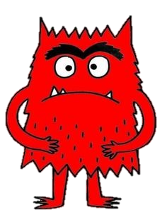
Día 2 miércoles 7 de abril.
¿Qué haces tú para poder pasar del enojo a la calma en tu casa?
Enojo
Calma

Slide 5
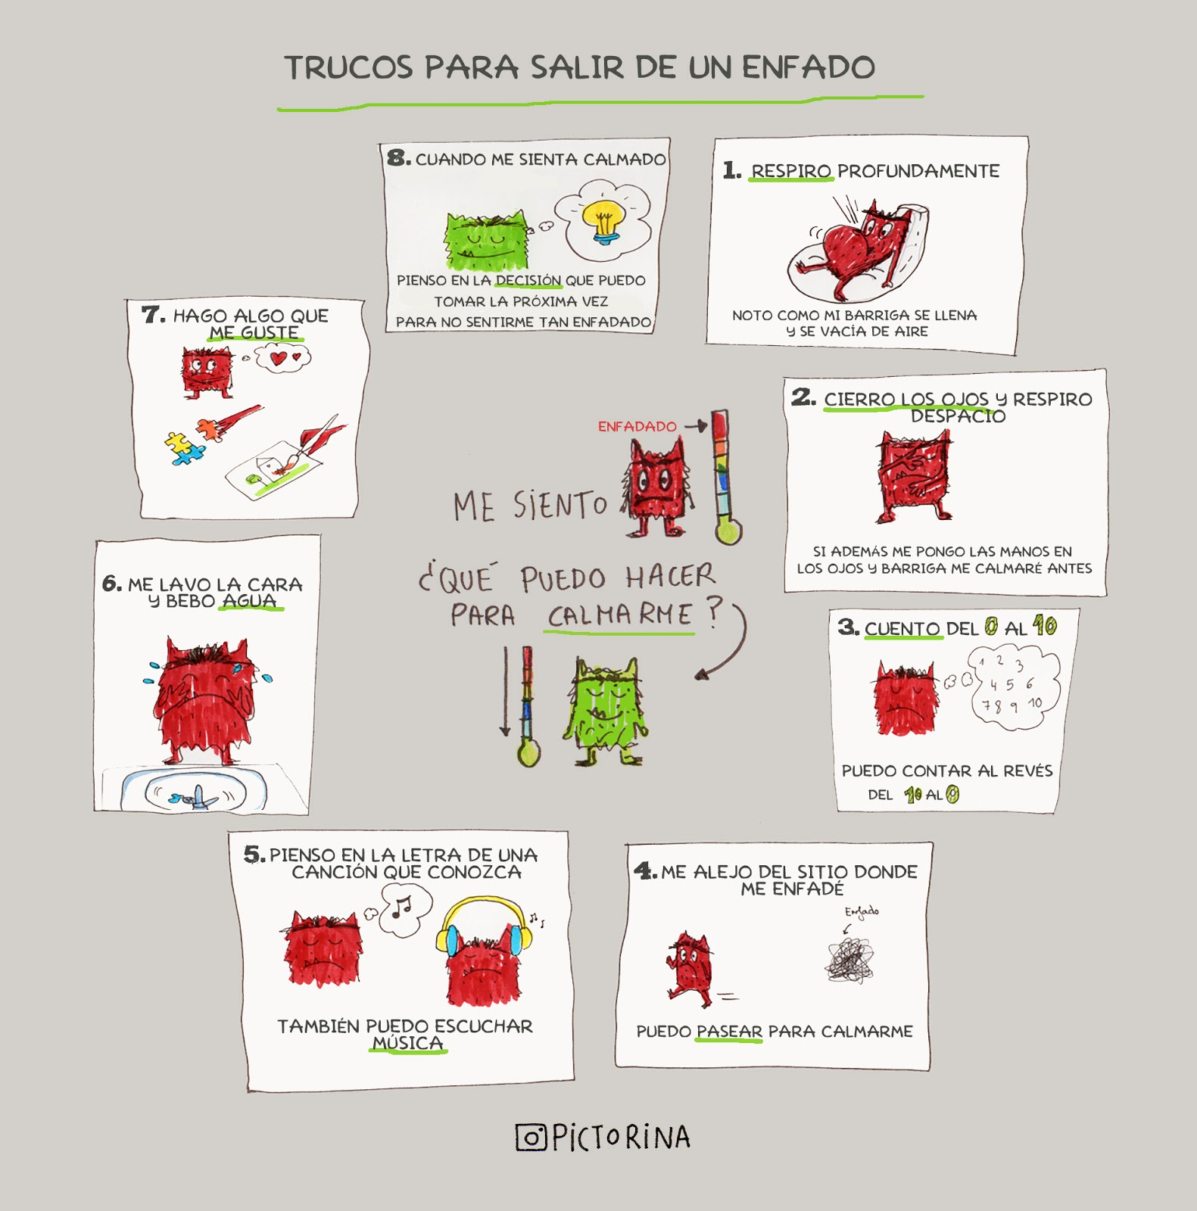
Actividad Día 2 – miércoles 7 de abril

Slide 6
Día 3 Jueves 8 de abril. Baile de las emociones
Pincha el enlace
Enlace: https://www.youtube.com/watch?v=ulAgaqPpCRES

Slide 7
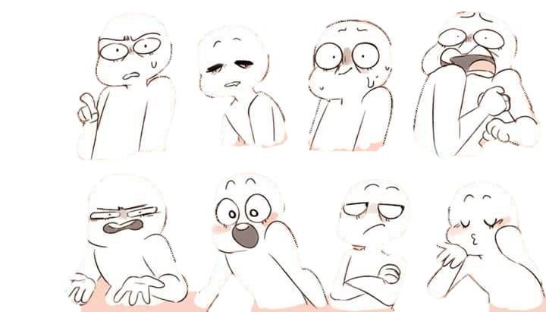
Día 3 Jueves 8 de abril.
Actividad del día: Dibuja las emociones que has sentido en este tiempo.

Slide 8
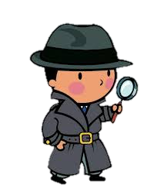
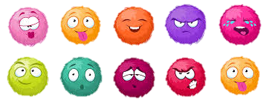
Día 4- viernes 9 de abril- Detective de las emociones
Actividad: Miremos el siguiente video y busquemos las emociones
Pincha la imagen.
Enlace: https://www.youtube.com/watch?v=VwQ4NVFJuF4

